Slide 1
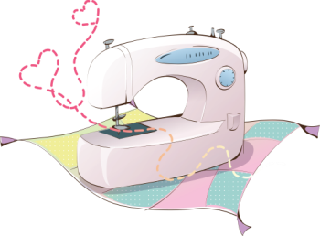
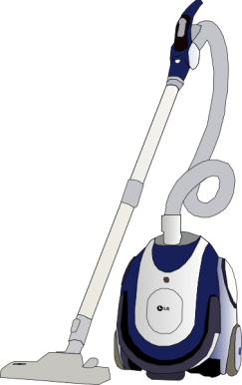
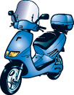
Физика и техника

Slide 2
Цели урока:
повторить в игровой форме понятия, которые являются базой для начала изучения курса физики,
расширить кругозор учащихся,
научить применять знания в новой ситуации,
воспитывать коммуникативные способности учащихся.

Slide 3
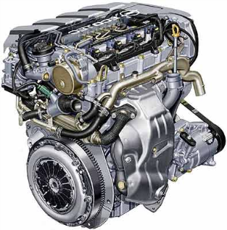
Тепловые явления
Двигатель внутреннего сгорания

Slide 4
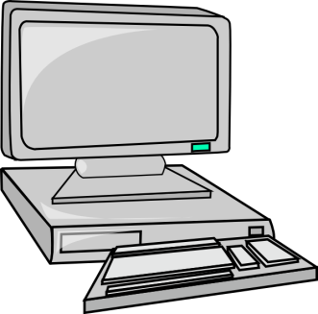
Электрические, звуковые
и тепловые явления
Электроника

Slide 5
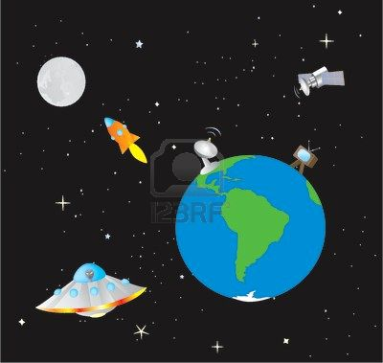
Развитие техники
Развитие науки
Изучение космического пространства

Slide 6
Что мы знаем об ученых – физиках.

Slide 7
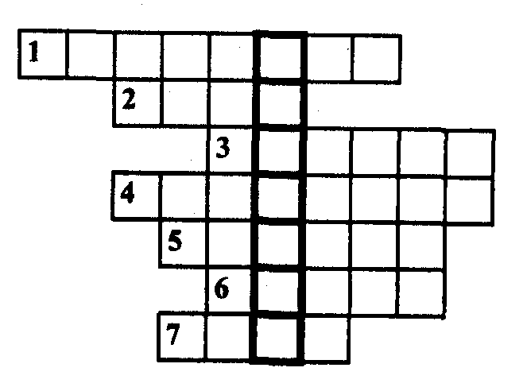
кроссворд

Slide 8
вопросы
1. Аппарат для дыхания человека под водой.
2. Приспособление для измерения длины.
3. Прибор для измерения глубины.
4. Аппарат для изучения морских глубин.
5. Прибор для определения сторон света.
6. Жидкое полезное ископаемое.
7.Метал красного цвета.

Slide 9
ответы
1. Акваланг.
2. Метр.
3. Эхолот.
4. Батискаф.
5. Компас.
6. Нефть.
7. Медь.

Slide 10
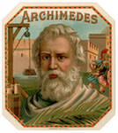
Архимед
Инженерный гений Архимеда с особой силой проявился во время осады Сиракуз римлянами в 212 году до н. э. в ходе Второй Пунической войны. Построенные Архимедом мощные метательные машины забрасывали римские войска тяжёлыми камнями. Думая, что они будут в безопасности у самых стен города, римляне кинулись туда, но в это время лёгкие метательные машины близкого действия забросали их градом ядер. Мощные краны захватывали железными крюками корабли, приподнимали их кверху, а затем бросали вниз, так что корабли переворачивались и тонули. В последние годы были проведены несколько экспериментов с целью проверить правдивость описания этого «сверхоружия древности». Построенная конструкция показала свою полную работоспособность.

Slide 11
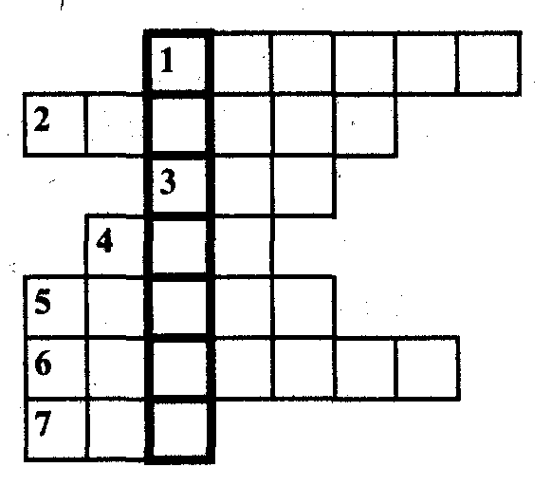

Slide 12
Вопросы
1. Модель Земли.
2. Очень сильный ветер.
3. Твердая вода.
4. Очень малый промежуток времени.
5. Великая русская река.
6. Самая высокая вершина на земле.
7. Последний месяц весны.

Slide 13
Ответы:
1. Глобус
2. Ураган.
3. Лед. 4. Миг.
5. Волга.
6. Эверест.
7. Май.

Slide 14
Галилео Галилей
Галилей — основатель экспериментальной физики.

Slide 15
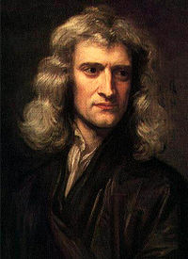
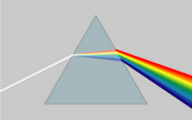
Исаак Ньютон

Slide 16
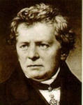
Георг Ом
Георг Симон Ом (1787-1854) — немецкий физик. Установил основной закон электрической цепи (закон Ома). Труды по акустике, кристаллооптике,

Slide 17
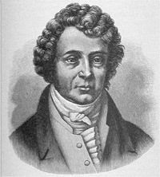
Андре́-Мари́ Ампе́р
В честь учёного единица силы электрического тока названа «ампером», а соответствующие измерительные приборы — «амперметрами».

Slide 18
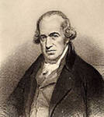
Джеймс ВАТТ (Watt)
ВАТТ (Watt) Джеймс (1736-1819), шотландский инженер. В 1765 г. изобрел ПАРОВУЮ МАШИНУ с конденсатором, но полномасштабную действующую модель построил только десять лет спустя.

Slide 19
Никола Тесла
Никола Тесла (1856-1943) выдающийся ученый, опередивший свое время. Многие его называют властелином мира, поветилем молний, некоторый отожествляют его, как приближенного к высшему разуму. Никола создал множество изобретений, которые уже почти спустя век не могут быть повторены

Slide 20
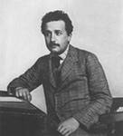
Альбе́рт Эйнште́йн
Альбе́рт Эйнште́йн (нем. Albert Einstein, МФА [ˈalbɐt ˈaɪ̯nʃtaɪ̯n] (i)^{[1]}; 14 марта 1879, Ульм, Вюртемберг, Германия — 18 апреля 1955, Принстон, Нью-Джерси, США) — физик-теоретик, один из основателей современной теоретической физики, лауреат Нобелевской премии по физике 1921 года

Slide 21
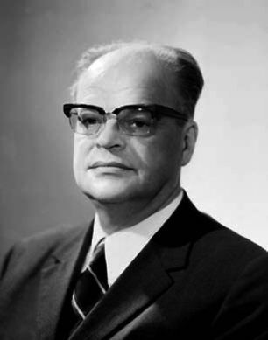
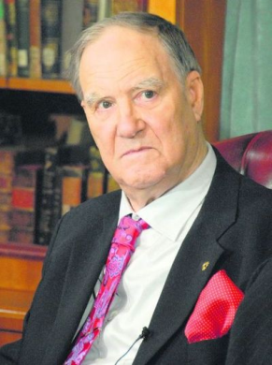
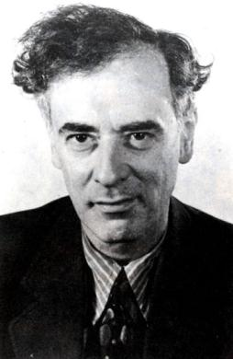
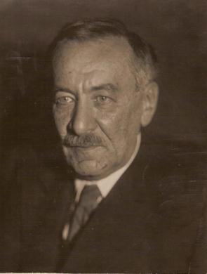
Развитие новых
направлений физики:
Ядерная физика
Физика элементарных частиц
Физика твердого тела
Н.Г. Басов
П.Л. Капица
Л.Д.Ландау
Л.И. Мандельштам

Slide 22
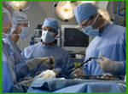
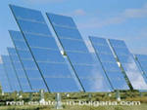
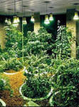
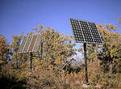
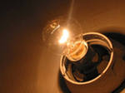
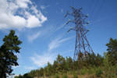
Современная наука и техника.
1.Использование электроэнергии.

Slide 23
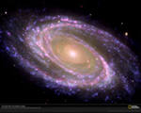
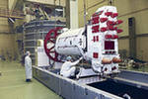
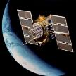
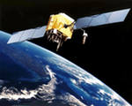
Исследование Вселенной

Slide 24
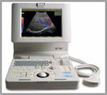
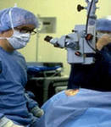
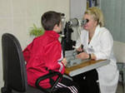
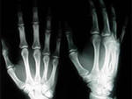
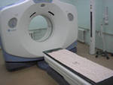
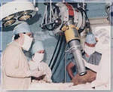
Влияние науки на медицину

Slide 25
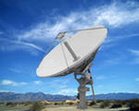
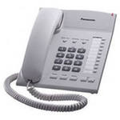
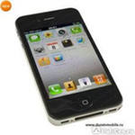
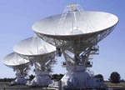
Развитие средств связи

Slide 26
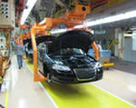
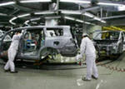
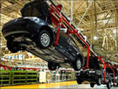
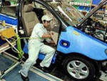
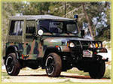
Автомобилестроение

Slide 27
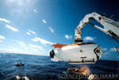
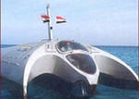
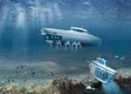
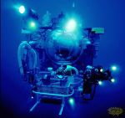
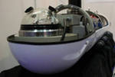
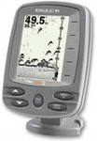
Исследования морских глубин

Slide 28
Нано технологии

Slide 29
Вопросы для закрепления
1. Какое значение имеет физика для техники?
2. Каких ученых вы знаете? Какие открытия ими были сделаны?

Slide 30
Домашнее задание
§ 6,
подготовить сообщение о каком-нибудь техническом приборе

